Slide 1
Муниципальное бюджетное дошкольное
образовательное учреждение «Сазоновский детский сад»
ОСП «Детский сад «Теремок»
Композиторы
Автор: Н.Н.Царева, музыкальный руководитель
МБДОУ «Сазоновский детский сад»
ОСП «Детский сад «Теремок»

Slide 2
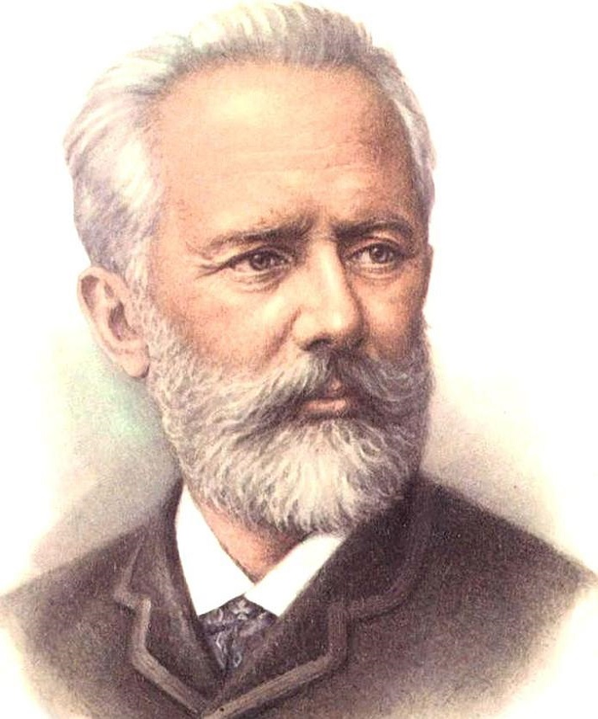

Slide 3
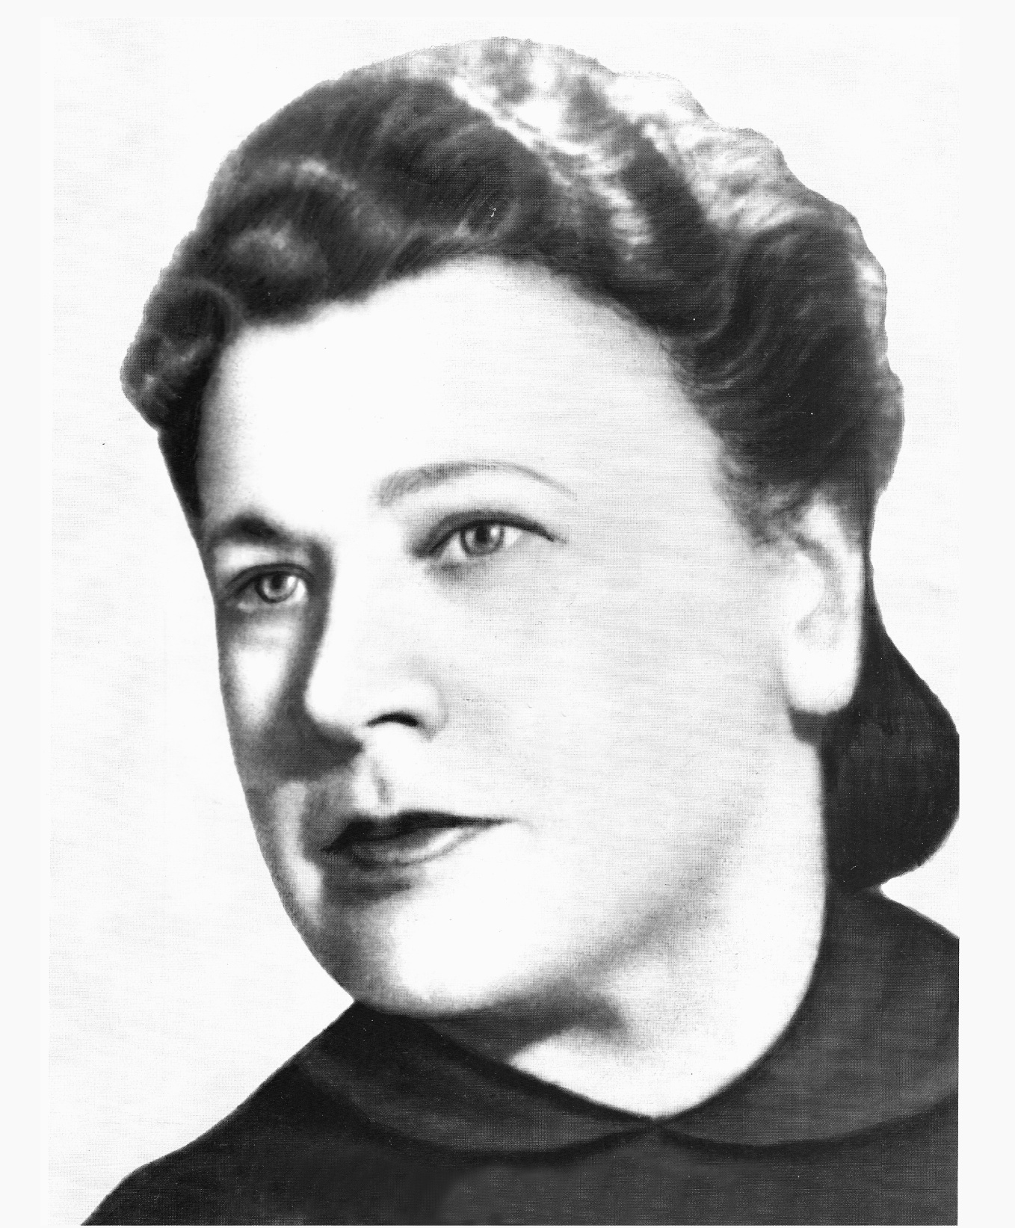

Slide 4
